Slide 1

ضعي عنوان للفيلم ؟؟
http://www.youtube.com/watch?v=USsvSpNWn7U
لخصي الفيلم بسطرين ؟؟

Slide 2
خواص المركبات الايونية
الخواص الفيزيائية
البناء الفيزيائي
طاقة الشبكة البلورية
خواص المركبات الايونية

Slide 3

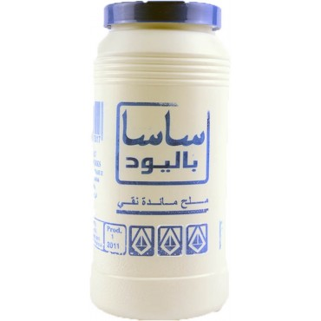
افحصي بلورات من ملح الطعام بواسطة عدسة مكبرة ؟؟؟
ماذا تلاحظين !!

Slide 4
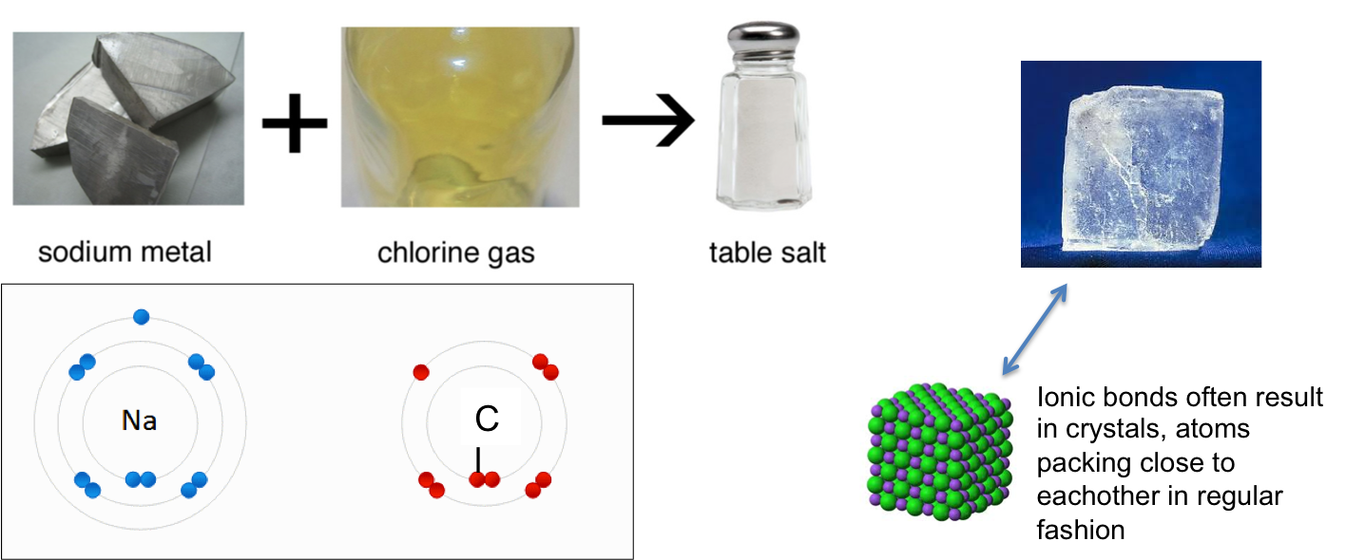
1- البناء الفيزيائي

Slide 5
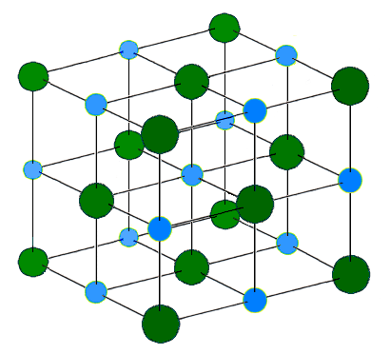
من بلورة ملح الطعام أجيبي على مايلي:
الى ماذا تشير الكرة الخضراء و الكرة الزرقاء ؟؟
ماعدد أيونات الصوديوم التي تحيط بأيونات الكلور؟

Slide 6

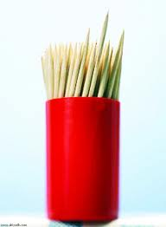
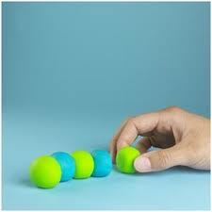
أصنعي نموذج لبلورة كلوريد الصوديوم باستخدام
خلال الاسنان و صلاصل ؟؟
نشاط جماعي

Slide 7

ارسمي نموذج لبلورة ملح الطعام ؟؟

Slide 8

الشبكة البلورية

Slide 9
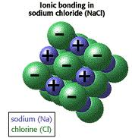
الشبكة البلورية
تتكون نتيجة لقوة الجذب الكبيرة
بين الايونات الموجبة و الايونات
السالبة ..

Slide 10
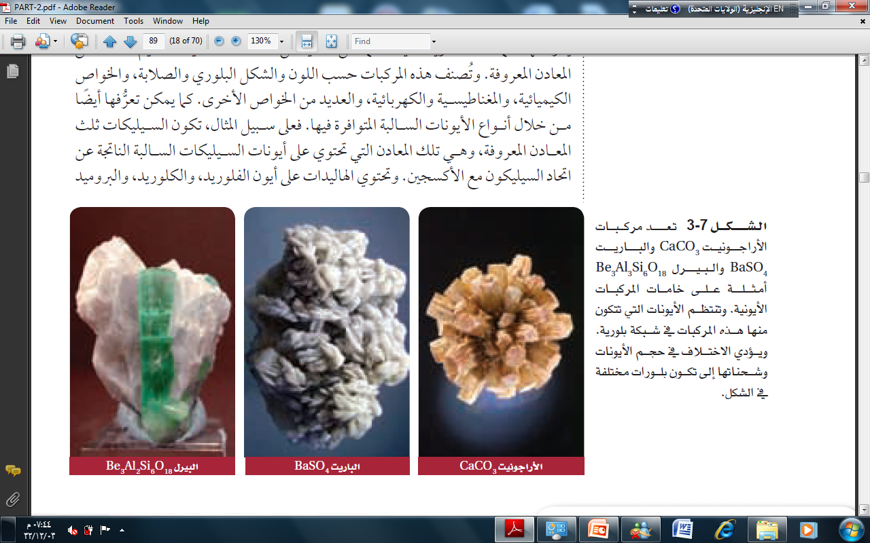

Slide 11
صنفي المعادن التالية
سليكات و كربونات و كبرتيات ؟؟

Slide 12

2-الخواص الفيزيائية
مالمقصود بالخواص الفيزيائية
لاي مركب ؟؟

Slide 13
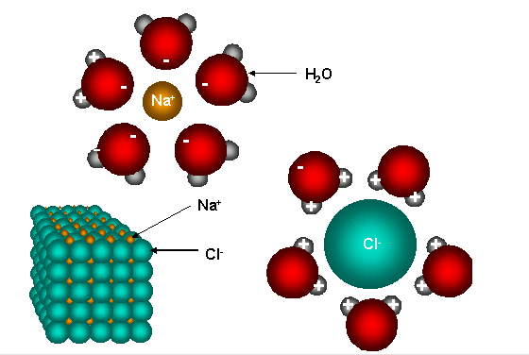
أقرئي الصورة

Slide 14
مانوع المحلول ؟؟
مادة موصلة جيدة للتيار الكهربائي
ملح الطعام
(NaCl)
Na⁺
Cl⁻

Slide 15

H₂O 100% ions
NaCl(s) Na⁺(aq) + Cl⁻ (aq)
الكتروليت: هو مركب ايوني الذي يوصل محلوله التيار الكهربائي ..

Slide 16
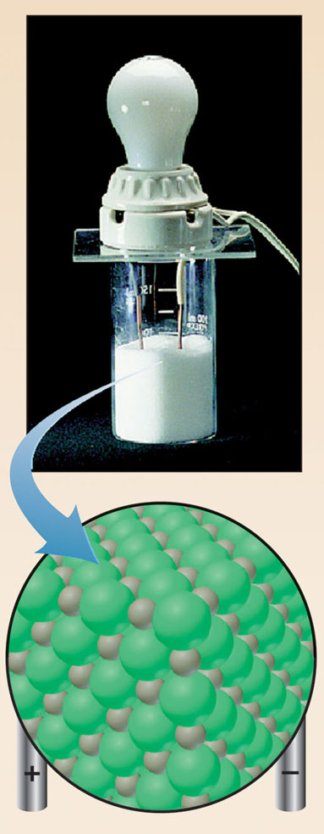
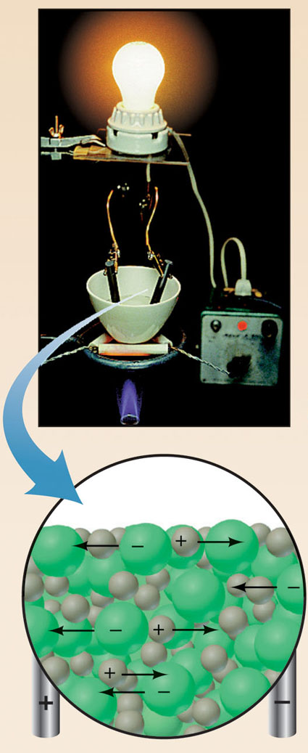
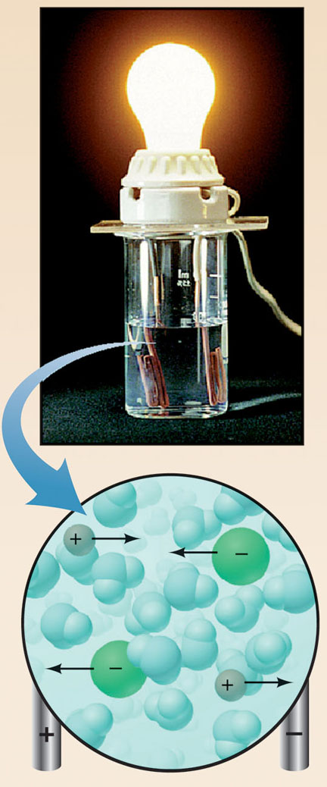
قارني بين توصيل ملح الطعام ( كلوريد الصوديوم ) للكهرباء في الحالات الثلاثة ؟؟
1
2
3
مادة صلبة
مادة منصهرة
محلول

Slide 17
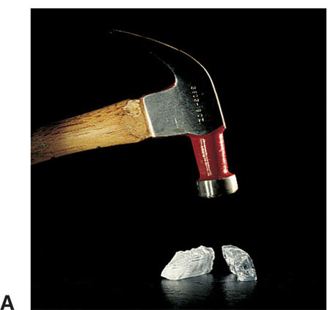
ماذا تتوقعين
ان يحدث!!

Slide 18
ماهو تاثير القوة على نموذجك الذي صنعته مع مجموعتك ؟؟
نشاط جماعي

Slide 19
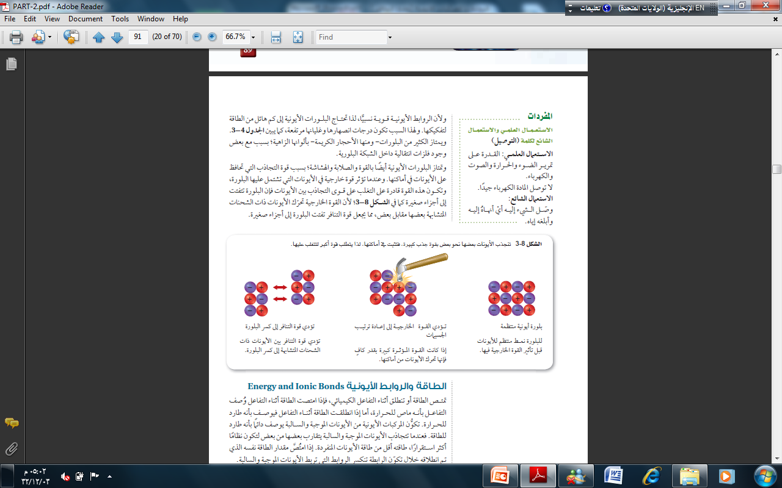

Slide 20
3- طاقة الشبكة البلورية
Br
K
K
F
توقعي ايهما اعلى طاقة
شبكة البلورية ؟؟

Slide 21
3- طاقة الشبكة البلورية
المركب | طاقة الشبكة البلورية
KF | 808
KBr | 671
K
F
Br
K
عللي :
طاقة الشبكة البلورية لمركب فلوريد البوتاسيوم
اعلى من بروميد البوتاسيوم ؟؟

Slide 22
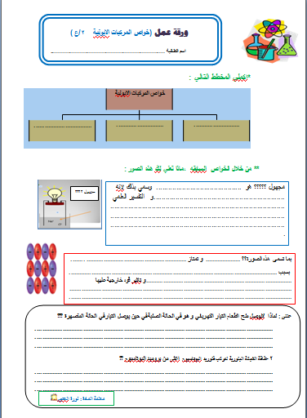
ورقة عمل

